Slide 1
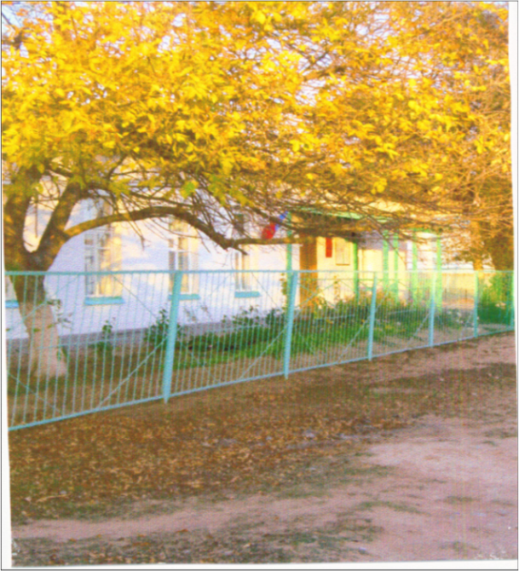
Урок - мастерская
По литературному чтению
в 3 классе
«Краски осени»
Учитель МБОУ «Новогеоргиевская СОШ»
Андросова Галина Витальевна

Slide 2
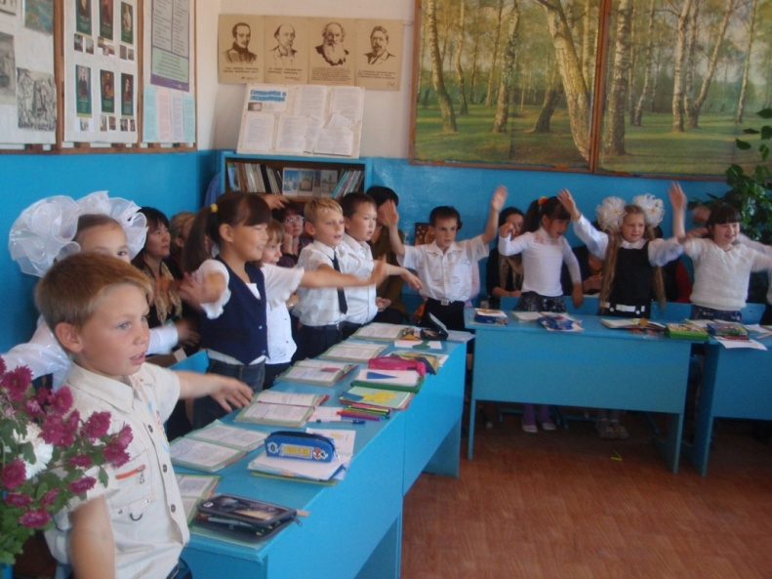
Цели:
развивать творческие способности учащихся, совершенствовать умения понимать основное настроение лирического произведения;
развивать умения рисовать словесные картинки через развитие речи;
формировать умение выразительно читать стихотворные тексты;
расширять литературный кругозор;
воспитывать любовь к родной природе.

Slide 3
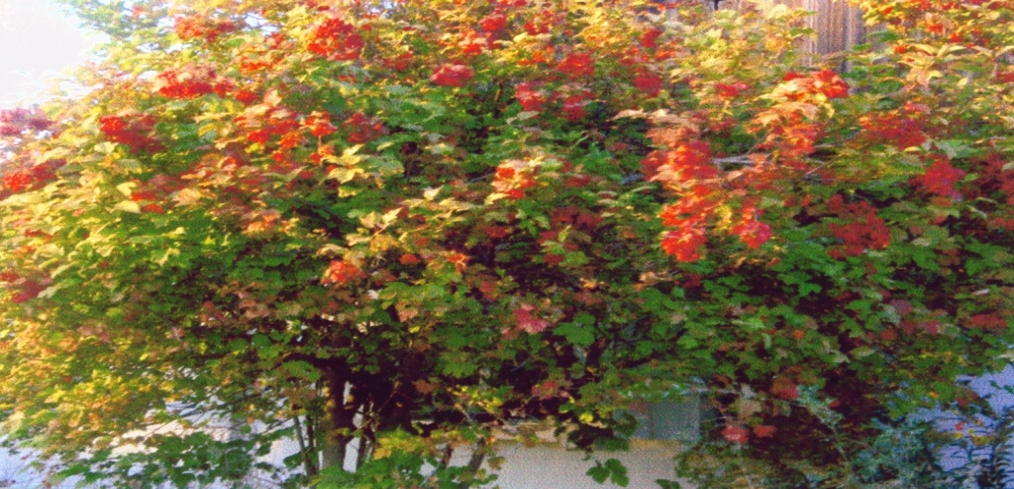
Ход урока
I . Организация класса
Осень на опушке краски разводила
По листве тихонько кистью поводила
Пожелтел орешник, и зарделись клёны
В пурпуре осинки, только дуб зелёный
Утешает осень – не жалейте лета,
Посмотрите - осень в золото одета!

Slide 4
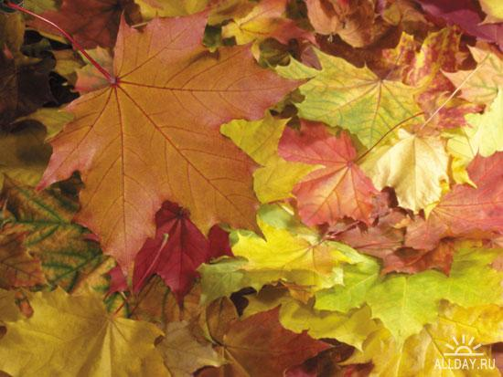
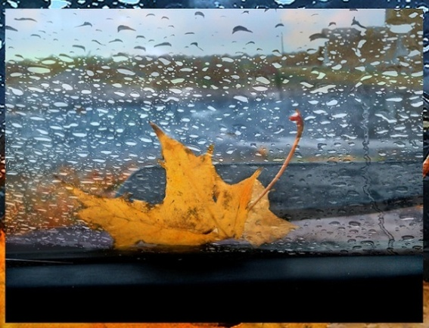
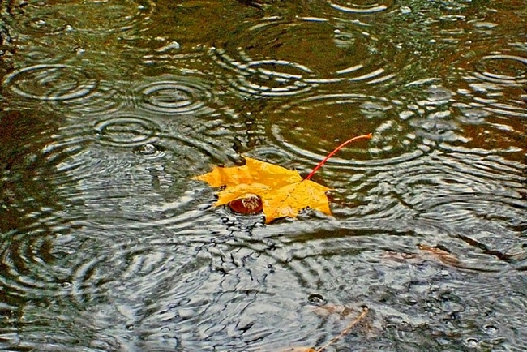
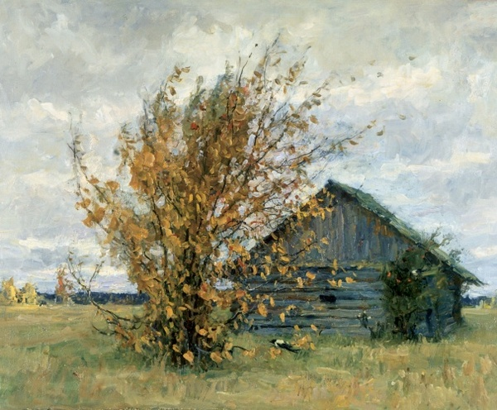
II. Слово мастера
Ассоциации к слову осень (Кластер)
Листья
Дождь
Осень
Осень
Лужа
Ветер

Slide 5
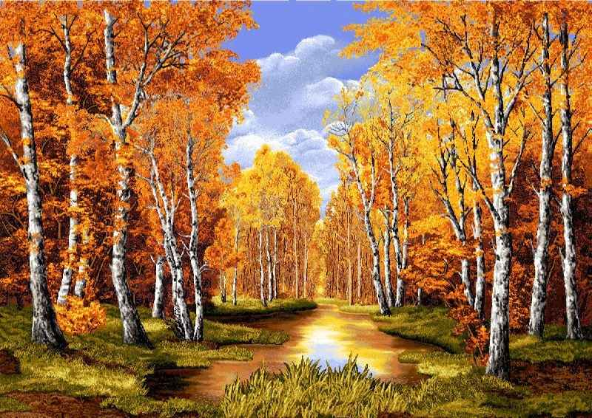
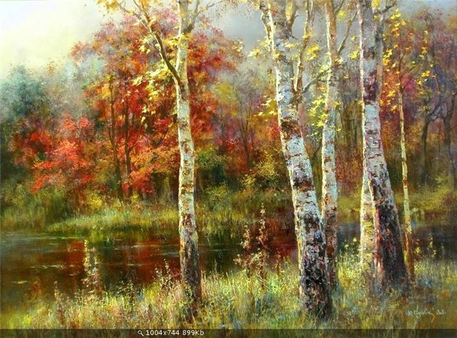
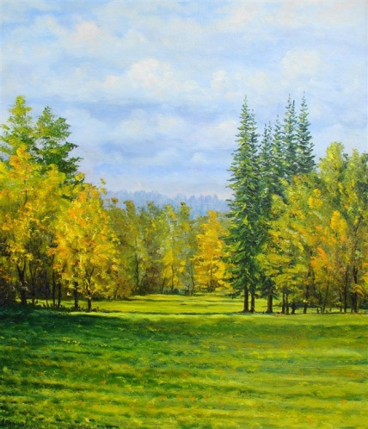
III Анализ стихотворений
Краски осени
Золотая осень
Весь в пурпуровом огне
Золотистый лес…
Цвет рябины алым стал…
К.Д. Бальмонт
Поздняя осень
Люблю я пышное
природы увяданье,
В багрец и в золото
одетые леса…
А.С.Пушкин
Ранняя осень
День хрустальный,
Вечера лучезарные…
Ф.И. Тютчев.

Slide 6
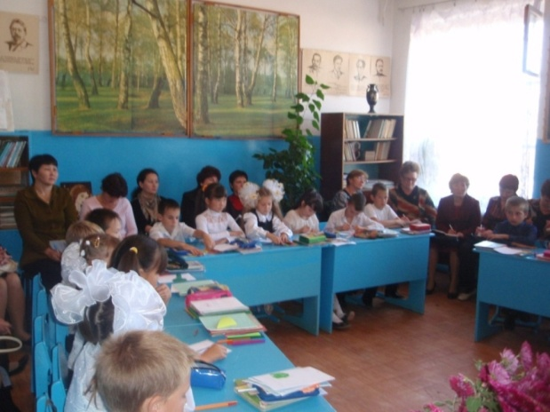
V Работа в группах
А) «Оживи» ромашку любимыми осенними красками
Б) «Поговори» с ромашкой (строчками стихотворений доказать наличие осенних красок)
VI. Дифференцированная работа

Slide 7
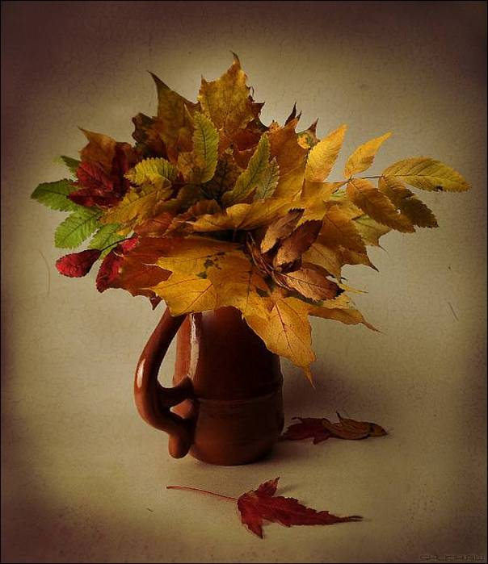
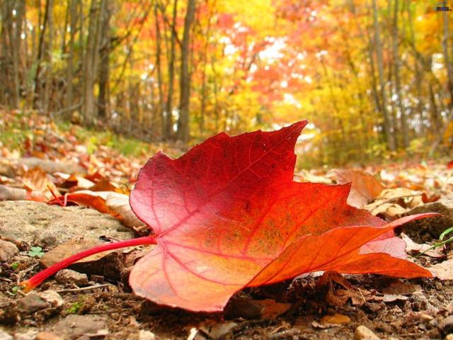
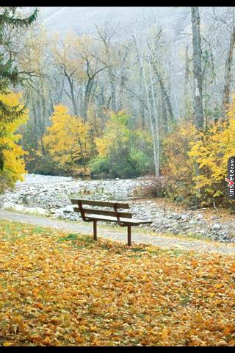
VII. Синквейн - пятистишие
I группа
1.Осень
2. Славная, золотая
3. Наступила, разукрасила , бодрила
4 . Осень на опушке краски разводила.
5 Осень-хозяйка!
II группа
1.Ветер
2. Холодный, сильный
3. Дует, играет, щекочет
4 . Осторожно ветер из калитки вышел
5 Ветер – всемогущий!
III группа
1. Листья
2. Золотые, багряные
3. Кружатся, падают, летят
4 . Листья в поле давно улетели.
5 Листья – звёзды!

Slide 8
VIII..Рефлексия
Словарь настроений
Светлое
Мечтательное
Радостное
Весёлое
Спокойное
Задумчивое
Печальное
Тревожное
Грустное
Унылое

